Slide 1


Slide 2
Hankkeen työtehtävä

Slide 3
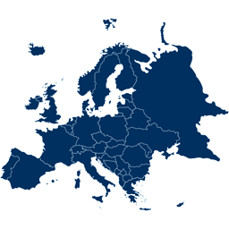

Me olemme täällä
Seinajoki, Suomi
Groningen, Alankomaat
Alba, Italia
Cannes, Ranska

Slide 4


Module it -ohjelma
yhteensä 40 tuntia
Valmistelevat toimet
Ruoanlaittokurssien suoratoisto
Project work
Loppuarviointi
Nyt olemme täällä

Slide 5
Project work: suunnitella teemakohtainen ruokalista
Sinut jaetaan ryhmiin muiden maiden opiskelijoiden kanssa.
TEHTÄVÄ: Teemakohtaisen ruokalistan suunnittelu tietystä aiheesta.
4 RYHMÄÄ = 4 TEEMAVALIKKOA
1. KALAVALIKKO
2. KASVISRUOKAVALIO
3. BBQ/LIHAMENU
4. GLUTEENITON MENU

Slide 6
Ryhmä 1: Kalavalikko
Moderator:
prof. xxx
Name | Surname | School

Slide 7
Ryhmä 2: Kasvisruokavalio
Moderator:
prof. xxx
Name | Surname | School

Slide 8
Ryhmä 3: grilli-/lihavalikko
Moderator:
prof. xxx
Name | Surname | School

Slide 9
Ryhmä 4: gluteeniton ruokalista
Moderator:
prof. xxx
Name | Surname | School

Slide 10
Project work: suunnitella teemakohtainen ruokalista
AKTIVITEETIT:
Aivoriihi luokkatoverisi kanssa ja ehdota joitakin maallesi tyypillisiä reseptejä.
Sovi sitten verkossa kansainvälisten kollegojen kanssa yhteisestä ruokalistasta, joka koostuu 4 reseptistä (alkuruoasta jälkiruokaan).
Kokoa ruokalista malliin
Esittäkää temaattinen menu luokassanne.

Slide 11
Project work: suunnitella teemakohtainen ruokalista
VERKKOKOKOUS:
Microsoft Teamsissa, 29.3.03 klo 13.30 - 16.30 CEST (14.30 - 17.30 Suomen aikaa).

Slide 12
Kiitos huomiostanne ja nähdään verkossa!

